Slide 1
案例6分析参考

Slide 2
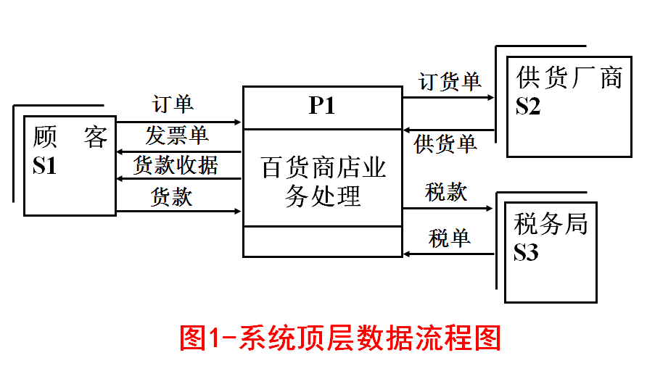

案例6：百货商店处理系统数据流程分析
问题1：该百货商店业务处理系统的输入和输出是什么？
分析参考：通过分析图1顶层流程图P1处理的输入和输出数据流，可以知道系统的输入是：订单、货款、供货单和税单。
系统的输出是：发票单、货款收据、订货单和税款。

Slide 3
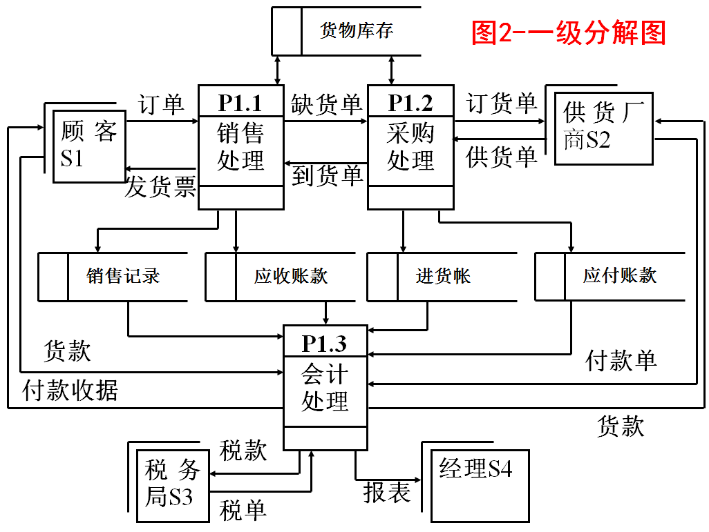
案例6：百货商店处理系统数据流程分析
问题2：P1有几个下级处理单元？
分析参考：P1的下级处理单元详细信息是由一级分解图提供的。因此，我们通过分析图2一级分解图可以知道P1有3个下级处理单元，分别是P1.1销售处理、P1.2采购处理、P1.3会计处理。

Slide 4
案例6：百货商店处理系统数据流程分析
问题3：图1能否包含数据存储单元？为什么？
分析参考：不能。根据数据流程图的约定，顶层图只能有一个处理单元（顶层图尚未作分解），再结合上层图不反映下层图的详细信息这条规则，当一个数据存储只和一个处理单元有数据流关系时，该数据存储不在该层流程图中体现，而是在该处理的下层展开图中体现。既然图1顶层图只能有一个处理单元，因此，不能包含数据存储单元。

Slide 5
案例6：百货商店处理系统数据流程分析
问题4：图2中数据存储“货物库存”能否去掉？为什么？
分析参考：不能。根据数据流程图的约定，上层图不反映下层图的详细信息可知，如果一个数据存储和两个以上的处理单元有数据流关系，那么就不能被删除。因此，我们接下来分析图2中“货物库存”与P1.1和P1.2的数据流关系是否存在。

Slide 6
案例6：百货商店处理系统数据流程分析
P1.1销售处理接收到订单后，需要根据数据存储“货物库存”来判断是否发出“缺货单”。因此，它们二者的数据流关系应予以保留。
P1.2采购处理接收到供货单后，需要对数据存储“货物库存”进行更新。因此，它们二者的数据流关系也应予以保留。
综合以上分析，图2中数据存储“货物库存”不能删除。

Slide 7
案例6：百货商店处理系统数据流程分析
问题5：图3中P1.1.2什么情况下会被执行？
分析参考：分析此类问题，我们必须结合与P1.1.2相关的逻辑单元，进行综合分析。
首先，我们发现数据存储“顾客文件”只有一条输入数据流，显然，“顾客文件”就是由P1.1.2建立的。那么“顾客文件”中关于顾客的信息是由哪里来的？遍历图3，我们发现，顾客信息应该是由外部实体S1通过订单F1输入的。

Slide 8
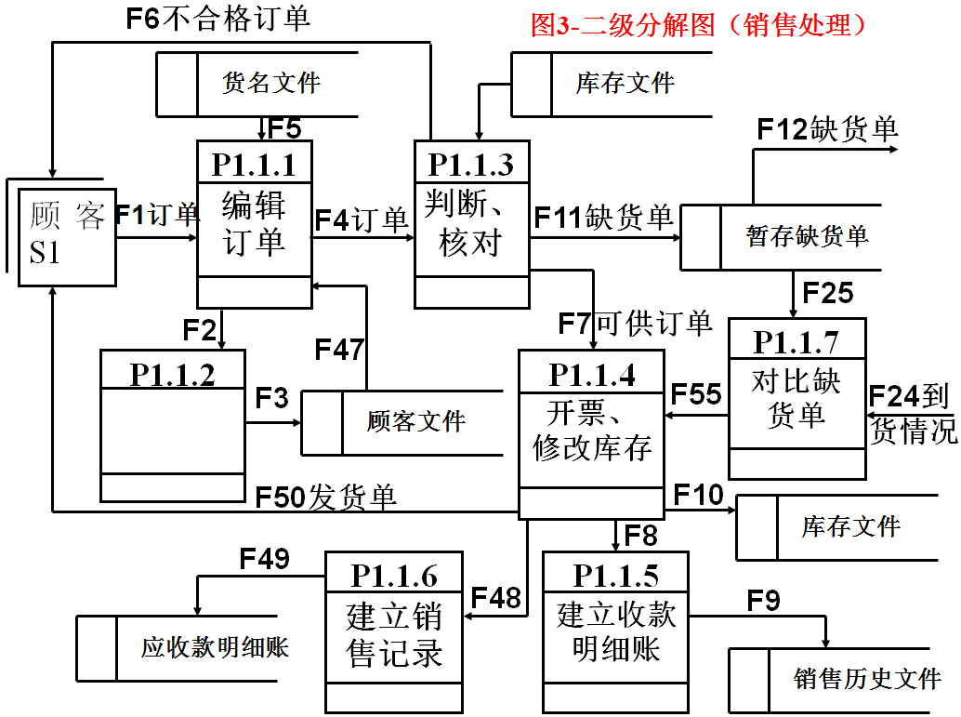
案例6：百货商店处理系统数据流程分析
显然，并不是每一次有顾客输入订单，系统就要生成一份这个顾客的“顾客文件”，只有当这个顾客是“新顾客”时，系统才会执行P1.1.2，由它来提取F1订单中的顾客信息，并把顾客信息存入到“顾客文件”中。

Slide 9
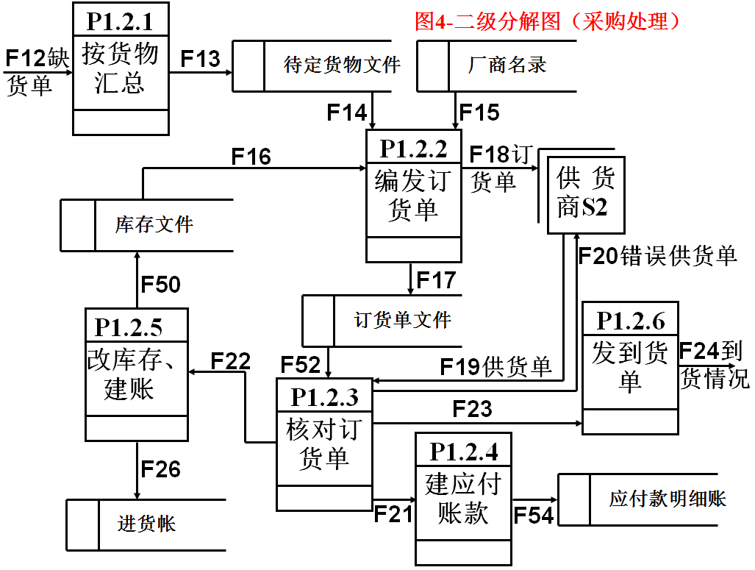
案例6：百货商店处理系统数据流程分析
问题6：图3中F12的输入对象是什么？
分析参考：仅从图3是无法知道F12的输入对象是什么。
数据流程图虽然是分层绘制，但是并不意味着各子图之间是相互独立的，相反，它们之间应该构成一个整体。
因此，我们在图4中，可以发现，F12的输入对象是P1.2.1按货物汇总。

Slide 10
案例6：百货商店处理系统数据流程分析
问题7：图3中F10的作用是什么？
分析参考：分析此类问题时，应该从与F10相关的输入输出对象来分析。
我们发现F10的输入对象是数据存储“库存文件”，因此，F10的作用应该是创建或更新“库存文件”。

Slide 11
案例6：百货商店处理系统数据流程分析
问题8：图4中F16的作用是什么？
分析参考：F16的输入对象是P1.2.2编发订货单，输出对象是“库存文件”。因此，F16的作用为P1.2.2提供订货单中相关存货的库存数据，以计算订货数量。

Slide 12
案例6：百货商店处理系统数据流程分析
问题9：描述图4中P1.2.3的处理过程。
分析参考：分析此类问题可以从与P1.2.3的数据流入手。
从图中看，P1.2.3有输入数据流：F52、F19；输出数据流：F20、F22、F23。
接下来分析，这些数据流的执行次序。系统行为通常由外部实体触发，因此，我们可以先关注与外部实体有关的数据流F19和F20。

Slide 13
案例6：百货商店处理系统数据流程分析
F19是供货单，F20是错误供货单，显然，必须先有供货单，然后，才能经由系统判断出错误供货单。因此，P1.2.3的处理过程由F19开始。
接下来，开始描述其处理过程：供货商录入F19供货单后，P1.2.3根据“订货单文件”提供的F52订货单信息判断F19的正确性，如果存在问题，则P1.2.3向供货商发回F20错误供货单。

Slide 14
案例6：百货商店处理系统数据流程分析
如果没有问题，则P1.2.3从F19供货单中提取库存信息F22给P1.2.5用于改库存和建账；从F19供货单中提取应付款信息给P1.2.4用于建立应付账款；从F19供货单中提取到货信息给P1.2.6用于编制到货单。

Slide 15
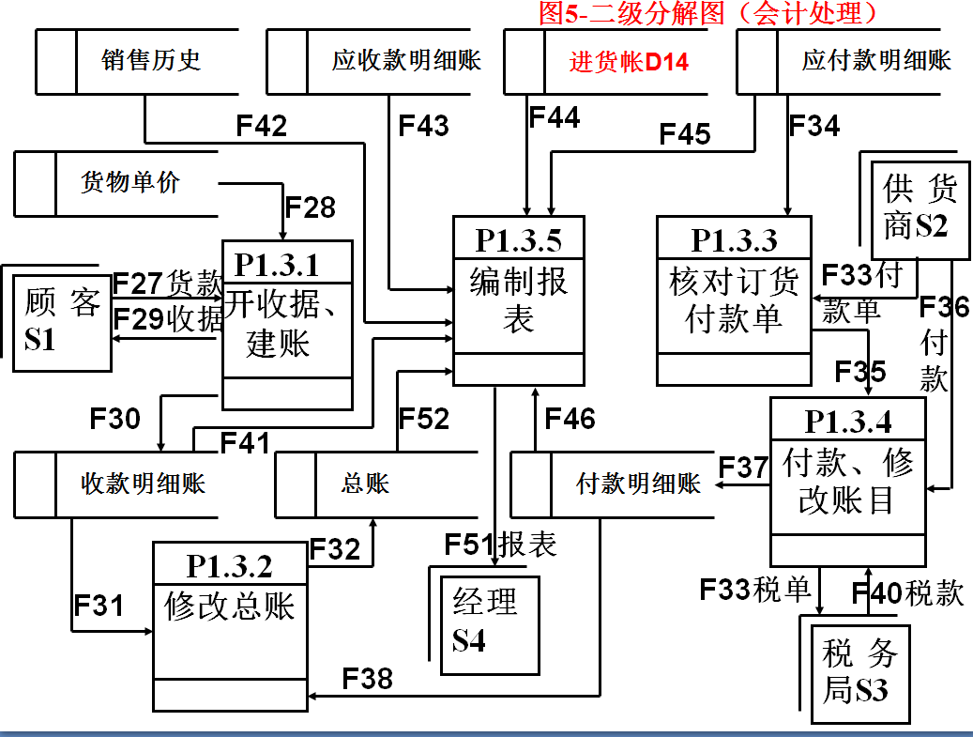
案例6：百货商店处理系统数据流程分析
问题10：图5中D14只与P1.3.5相关联，能否去掉？为什么？
分析参考：不能。图5中D14虽只与P1.3.5相关联，但其在图4中与P1.2.5相关联。根据数据流程图的约定，D14不能删除。

